Slide 1
«Σχεδιασμός, υλοποίηση και αποτίμηση διδακτικής παρέμβασης με τη μέθοδο της εξ αποστάσεως εκπαίδευσης (ΕξΑΕ) για τη διδασκαλία της ασφαλούς πλοήγησης στο διαδίκτυο σε μαθητές δημοτικού σχολείου»
Πρόγραμμα Μεταπτυχιακών Σπουδών:
«Επιστήμες της Αγωγής - Εξ Αποστάσεως Εκπαίδευση με την χρήση των ΤΠΕ (e-Learning)»
Σταματούκου Μαριάνα
Επιτροπή Κρίσης ΔΕ
Παναγιώτης Αναστασιάδης Καθηγητής Πανεπιστημίου Κρήτης | Κωνσταντίνος Κωτσίδης Διδάκτωρ Πανεπιστημίου Κρήτης | Ιωάννης- Ευάγγελος Παπαβασιλείου Καθηγητής Πανεπιστημίου Κρήτης
Ρέθυμνο, 2020

Slide 2
Ευχαριστίες
Ιδιαίτερες ευχαριστίες
Στην οικογένειά μου.
Στην ομάδα μου «Αμαδρυάδες», Εύη, Μαρκέλλα, Φώτη.
Στον κ. Αναστασιάδη, τον κ. Κωτσίδη και τον κ. Συννεφάκη για την πολύτιμη βοήθειά τους σε όλη τη διάρκεια του ΠΜΣ.
Στην τριμελή επιτροπή αξιολόγησης για τη συμβολή της στην ολοκλήρωση της ΔΕ μου.

Slide 3
Σκοπός
Ο σχεδιασμός και η εφαρμογή μιας διδακτικής παρέμβασης για τη διδασκαλία της ασφαλούς πλοήγησης στο διαδίκτυο σε μαθητές δημοτικού σχολείου αξιοποιώντας τη μεθοδολογία του προγράμματος « ΟΔΥΣΣΕΑΣ».

Slide 4
Συνεισφορά της διπλωματικής
Η διερεύνηση του κατά πόσο η συγκεκριμένη μεθοδολογία ενισχύει στους μαθητές δεξιότητες που είναι απαραίτητες για την ασφαλή χρήση του διαδικτύου.
Ο σχεδιασμός και η υλοποίηση πιλοτικών προγραμμάτων αυτοδύναμης εξ αποστάσεως εκπαίδευσης σε μαθητές πρωτοβάθμιας.

Slide 5
Ερευνητικά Ερωτήματα
Σε ποιο βαθμό η προτεινόμενη μεθοδολογία επηρέασε τη διάθεση αποδοχής νέων εμπειριών από τα παιδιά;
Σε ποιο βαθμό η προτεινόμενη μεθοδολογία ενίσχυσε τις σχέσεις των παιδιών με τους εκπαιδευτικούς;
Σε ποιο βαθμό η προτεινόμενη μεθοδολογία ενίσχυσε τις σχέσεις των παιδιών της τάξης;
Σε ποιο βαθμό η προτεινόμενη μεθοδολογία ενίσχυσε τις γνώσεις των παιδιών για την ασφαλή πλοήγηση στο διαδίκτυο;

Slide 6
Δομή της εργασίας
Ανάλυση του θεωρητικού και εννοιολογικού πλαισίου στο οποίο βασίστηκε η έρευνα.
Ακολουθεί η διδακτική παρέμβαση, η μεθοδολογία της έρευνας και η παρουσίαση των αποτελεσμάτων.
Τέλος παρουσιάζονται τα βασικά συμπεράσματα που προέκυψαν.

Slide 7
Θεωρητικό Πλαίσιο
Το θεωρητικό μέρος δομείται σε τρία κεφάλαια.
ΤΠΕ και Εκπαίδευση
Το ολιγοθέσιο Δημοτικό Σχολείο
Το Διαδίκτυο

Slide 8
Θεωρητικό Πλαίσιο
ΤΠΕ και Εκπαίδευση
Εξ αποστάσεως εκπαίδευση: Αξιοποίηση πολυμορφικού εκπαιδευτικού υλικού για τη συγκρότηση εκπαιδευτικών δομών από απόσταση (Βασάλα, 2005).
Τηλεδιάσκεψη: Επικοινωνία σε πραγματικό χρόνο μέσω κινούμενης εικόνας, ήχου και δεδομένων ανάμεσα σε δυο ή περισσότερα απομακρυσμένα σημεία ( Reed & Woodruff, 1995 ∙ Suthers, 2001∙ Gibson και Cohen, 2003).

Slide 9
Θεωρητικό Πλαίσιο
ΤΠΕ και Εκπαίδευση
Διαδραστική Τηλεδιάσκεψη: Συνεργατική οικοδόμηση της γνώσης από απόσταση σε πραγματικό χρόνο.
Συμβάλει στο άνοιγμα του σχολείου σε ευρύτερα κοινωνικά και μαθησιακά περιβάλλοντα
Πρόγραμμα «ΟΔΥΣΣΕΑΣ»: Ανάπτυξη και υλοποίηση διαθεματικών δραστηριοτήτων συνεργατικής οικοδόμησης της γνώσης από απόσταση μέσω διαδραστικών τηλεδιασκέψεων μεταξύ Δημοτικών Σχολείων.

Slide 10
Θεωρητικό Πλαίσιο
Το Ολιγοθέσιο Δημοτικό Σχολείο
Βρίσκονται συνήθως σε χωριά ή αγροτικές περιοχές.
Κύρια στρατηγική εργασίας αποτελούν οι σιωπηρές εργασίας.
Ο εκπαιδευτικός εργάζεται ταυτόχρονα με δύο ή περισσότερες τάξεις.
Η διδασκαλία μαθημάτων ειδικοτήτων ενδέχεται να μην πραγματοποιείται.
Υπάρχει κοινό Αναλυτικό Πρόγραμμα με τα Πολυθέσια Σχολεία αλλά μικρότερη αναλογία μαθητών – δασκάλων.

Slide 11
Θεωρητικό Πλαίσιο
Το Διαδίκτυο
Παρέχει απεριόριστες ευκαιρίες εκπαίδευσης και επιμόρφωσης ανάλογα με τα ενδιαφέροντα και τις ανάγκες του κάθε ανθρώπου.
Αναπτύσσει τον παγκόσμιο διάλογο χωρίς εμφανή όρια.
Συμβάλει στην εξ αποστάσεως πώληση προϊόντων μέσω ηλεκτρονικών αγορών.
Παροχή εργασίας μέσω τηλεργασίας.

Slide 12
Διδακτική Παρέμβαση
Τηλεδιασκέψεις
Σκοπός ( με βάση το μεθοδολογικό πλαίσιο)
1^{η} Τηλεδιάσκεψη: Γνωριμία των τάξεων και ανάδειξη του θέματος.
2^{η} Τηλεδιάσκεψη: Διερεύνηση του θέματος και ανάδειξη των υποενοτήτων .
3^{η} Τηλεδιάσκεψη: Οι μαθητές συνεργάζονται σε ομάδες ανταλλάσσοντας ιδέες και απόψεις σχετικά με το πώς θα δουλέψουν το θέμα τους.
4^{η} Τηλεδιάσκεψη: Οι μαθητές παρουσιάζουν τις εργασίες τους και ακολουθεί διάλογος και συζήτηση.

Slide 13
Διδακτική Παρέμβαση – 1^{η} τηλεδιάσκεψη
Σε επίπεδο Γνώσεων
Σε επίπεδο Δεξιοτήτων
Να χρησιμοποιούν με άνεση τις ΤΠΕ (Powerpoint, Φυλλομετρητές κλπ.)
Να είναι σε θέση να συνεργάζονται εξ αποστάσεως με τους μαθητές των απομακρυσμένων τάξεων.
Να καλλιεργήσουν ομαδοσυνεργατικές δεξιότητες.
Σε επίπεδο Στάσεων
Να στέκονται κριτικά απέναντι στη χρήση του διαδικτύου.
Να υιοθετήσουν στάση σεβασμού του συνομιλητή τους.
Να εντοπίζουν την υλικοτεχνική υποδομή που απαιτείται για την πραγματοποίηση μιας τηλεδιάσκεψης.
Να αντιληφθούν τον κόσμο του Διαδικτύου, τις δυνατότητες και τους κινδύνους του.
Να έλθουν σε επαφή με νέους τρόπους επικοινωνίας, μέσω της τηλεδιάσκεψης.

Slide 14
Διδακτική Παρέμβαση – 1^{η} τηλεδιάσκεψη
Δραστηριότητες πριν την 1^{η} Τηλεδιάσκεψη
Ενημέρωση μαθητών
Ενημέρωση γονέων
Οι μαθητές γράφουν έκθεση σχετικά με τις προσδοκίες τους από τις τηλεδιασκέψεις.
Οι μαθητές ζωγραφίζουν αποτυπώνοντας τις προσδοκίες τους από τις τηλεδιασκέψεις.
Οι μαθητές προετοιμάζουν το υλικό το υλικό των παρουσιάσεών τους.
Οι μαθητές συμπληρώνουν τα ερωτηματολόγια (EXANTE & TET)

Slide 15
Διδακτική Παρέμβαση – 1^{η} τηλεδιάσκεψη
Εισαγωγή – Καλωσόρισμα από τους δασκάλους των Αγίου Λουκά/Κατωχωρίου.
Γνωριμία των μαθητών μεταξύ τους.
Προβολή βίντεο «Ο κόσμος του διαδικτύου».
Δραστηριότητα 1^{η}: Συμπληρώνουμε τα οφέλη και τους κινδύνους του διαδικτύου
Προβολή βίντεο « Βλέπεις κάτι παράξενο; Ζήτησε βοήθεια!»
Δραστηριότητα 2^{η}: Οι μαθητές γράφουν τι θα έκαναν εκείνοι στη θέση του ήρωα.
Δραστηριότητα 3^{η}: Γράφουν και αιτιολογούν ποιο σημείο του βίντεο τους έκανε περισσότερη εντύπωση.
Σύνοψη- ανατροφοδότηση-κλείσιμο τηλεδιάσκεψης
Συμπλήρωση από τους μαθητές του ερωτηματολογίου ONGOING 1, μετά το τέλος της τηλεδιάσκεψης.

Slide 16
Διδακτική Παρέμβαση – 2^{η} τηλεδιάσκεψη
Σε επίπεδο Γνώσεων
Σε επίπεδο Δεξιοτήτων
Να επεξεργάζονται κριτικά τις πληροφορίες και να καταλήγουν σε συμπεράσματα μέσα από διάλογο.
Σε επίπεδο Στάσεων
Να στέκονται κριτικά απέναντι στη χρήση του διαδικτύου.
Να αναλαμβάνουν πρωτοβουλίες ενισχύοντας την αυτονομία και την αυτενέργειά τους.
Μέσα από την ανάδειξη των υποενοτήτων του θέματος να αντιλαμβάνονται τη θετική – ασφαλή χρήση του διαδικτύου, τον κίνδυνο της αποπλάνησης μέσω του διαδικτύου και τον εθισμό στο διαδίκτυο.
Να διερευνούν ένα θέμα και να εντοπίζουν τις θετικές και αρνητικές του διαστάσεις.
Να αναζητούν και να επεξεργάζονται πληροφορίες.
Να ερευνούν και να ανακαλύπτουν τη γνώση.
Να συνδιαλέγονται με τους συνομιλητές τους σε κλίμα σεβασμού, ενσυναίσθησης και ανεκτικότητας.

Slide 17
Διδακτική Παρέμβαση – 2^{η} τηλεδιάσκεψη
Δραστηριότητες πριν την 2^{η} Τηλεδιάσκεψη
Συζήτηση πάνω στις εμπειρίες των μαθητών σχετικά με την πρώτη τηλεδιάσκεψη.
Διερεύνηση του θέματος της ασφάλειας στο διαδίκτυο, μέσα από ιστοσελίδες, βίντεο και άρθρα.
Δημιουργία Word Cloud σχετικό με τη λέξη διαδίκτυο, με την εφαρμογή της τεχνικής του καταιγισμού ιδεών .
Δημιουργία του σεναρίου της 2^{ης} τηλεδιάσκεψης.
Συμπλήρωση της φόρμας της 2^{ης} Τηλεδιάσκεψης και ανάρτησή της στο LSN.

Slide 18
Διδακτική Παρέμβαση – 2^{η} τηλεδιάσκεψη
Δραστηριότητες 2^{ης} Τηλεδιάσκεψης
Εισαγωγικό χαιρετισμό από τη δασκάλα προς τους μαθητές.
Οι μαθητές και η εκπαιδευτικός βρίσκονται στο σπίτι τους.
Διαμοίραση του Word Cloud για να θυμηθούν λέξεις και έννοιες σχετικές με το διαδίκτυο.
Προβολή τριών βίντεο σχετικά με τις υποενότητες που θα αναδειχθούν.
Στη συνέχεια μαθητές λύνουν ένα ηλεκτρονικό σταυρόλεξο και απαντούν στο φύλλο εργασίας.
Ανακεφαλαίωση και ανάδειξη των 3 υποενοτήτων με τις οποίες θα ασχοληθούν οι μαθητές (Θετική – ασφαλής χρήση του διαδικτύου, αποπλάνηση μέσω διαδικτύου και εθισμός)
Κλείσιμο
Συμπλήρωση του ερωτηματολογίου ONGOING 2, από τους μαθητές, μετά το τέλος της τηλεδιάσκεψης.

Slide 19
Διδακτική Παρέμβαση – 3^{η} τηλεδιάσκεψη
Σε επίπεδο Γνώσεων
Σε επίπεδο Δεξιοτήτων
Σε επίπεδο Στάσεων
Να αναπτύσσουν θετική στάση απέναντι στη χρήση της τεχνολογίας , του διαδικτύου και των τηλεδιασκέψεων.
Να αντιμετωπίζουν με κριτικό τρόπο τη χρήση του διαδικτύου.
Να χρησιμοποιούν το εργαλείο της τηλεδιάσκεψης για επικοινωνία και εξ αποστάσεως συνεργασία.
Να ερευνούν και να ανακαλύπτουν τη γνώση.
Να επεξεργάζονται κριτικά τις πληροφορίες και να καταλήγουν σε συμπεράσματα μέσα από διάλογο.
Να υλοποιούν εργασίες εξ αποστάσεως ρυθμίζοντας το χρονοδιάγραμμά τους.
Να υιοθετήσουν μεθόδους αντιμετώπισης κινδύνων του διαδικτύου.
Να χρησιμοποιούν το διαδίκτυο για επικοινωνία και αναζήτηση πληροφοριών.
Να σχεδιάζουν σενάρια για δημιουργία κόμικς ή ψηφιακών παραμυθιών.

Slide 20
Διδακτική Παρέμβαση – 3^{η} τηλεδιάσκεψη
Δραστηριότητες πριν την 3^{η} Τηλεδιάσκεψη
Συζήτηση πάνω στις εμπειρίες των μαθητών σχετικά με την 2^{η} τηλεδιάσκεψη.
Υπενθύμιση των υποενοτήτων που ορίστηκαν στην 2^{η} τηλεδιάσκεψη και ανάθεση τους στον κάθε μαθητή.
Διερεύνηση των θεμάτων των υποενοτήτων μέσα από έρευνα των παιδιών σε ιστοσελίδες, βίντεο και άρθρα.
Συνεργασία του εκπαιδευτικού με τους μαθητές για καθοδήγηση.
Δημιουργία του σεναρίου της 3^{ης} τηλεδιάσκεψης.
Συμπλήρωση της φόρμας της 3^{ης} τηλεδιάσκεψης και ανάρτησή της στο LSN.

Slide 21
Διδακτική Παρέμβαση – 3^{η} τηλεδιάσκεψη
Δραστηριότητες 3^{ης} Τηλεδιάσκεψης
Εισαγωγή – Καλωσόρισμα
Υπενθύμιση του τι είχε συζητηθεί στην 2^{η} Τηλεδιάσκεψη
Κάθε παιδί παρουσιάζει στους συμμαθητές του, τα αποτελέσματα της έρευνας του.
Στη συνέχει οι μαθητές δημιουργούν το σενάριο της ιστορίας τους σε έξι καρέ .
Παρουσίαση του σεναρίου που δημιούργησαν στην ολομέλεια.
Ανταλλαγή απόψεων για τα εικονογραφημένα σενάρια.
Σύνοψη και αποχαιρετισμός. Κλείσιμο ΤΔ.
Συμπλήρωση του ερωτηματολογίου ONGOING 3, από τους μαθητές μετά το τέλος της τηλεδιάσκεψης.

Slide 22
Διδακτική Παρέμβαση – 4^{η} τηλεδιάσκεψη
Σε επίπεδο Γνώσεων
Σε επίπεδο Δεξιοτήτων
Σε επίπεδο Στάσεων
Να αναπτύσσουν θετική στάση απέναντι στη χρήση της τεχνολογίας , του διαδικτύου και των τηλεδιασκέψεων.
Να αντιμετωπίζουν με κριτικό τρόπο τη χρήση του διαδικτύου.
Να χρησιμοποιούν το εργαλείο της τηλεδιάσκεψης για επικοινωνία και εξ αποστάσεως συνεργασία.
Να υλοποιούν εργασίες εξ αποστάσεως.
Να ερευνούν και να ανακαλύπτουν τη γνώση.
Να επεξεργάζονται κριτικά τις πληροφορίες και να καταλήγουν σε συμπεράσματα μέσα από διάλογο.
Να υιοθετήσουν μεθόδους αντιμετώπισης κινδύνων του διαδικτύου.
Να χρησιμοποιούν το διαδίκτυο για επικοινωνία και αναζήτηση πληροφοριών.
Να δημιουργούν ψηφιακά παραμύθια ή κόμικ με τη χρήση κατάλληλων εργαλείων.

Slide 23
Διδακτική Παρέμβαση – 4^{η} τηλεδιάσκεψη
Δραστηριότητες πριν την 4^{η} Τηλεδιάσκεψη
Συζήτηση πάνω στις εμπειρίες των μαθητών σχετικά με την 3^{η} Τηλεδιάσκεψη.
Συζήτηση σχετικά με τον τρόπο παρουσίασης των παραδοτέων τους.
Παρουσίαση των απαραίτητων εργαλείων για τη δημιουργία των παραδοτέων και εξοικείωση των μαθητών με αυτά.
Δημιουργία των τεχνουργημάτων.
https://read.bookcreator.com/nJBxArOnQPSVxKsTCaUr5dhZy943/aKamZPAaSNub_gfkS98ssg
https://read.bookcreator.com/nTTyqwfPBXY6ZMTJfv0kZ4lGr9y1/JM2W-7YrQdWuE_4ZFdYMCA?fbclid=IwAR0BnSgQfdsUO30d9-ybLOtPu-sR-evCI2qIfbEyNjYhfp74VFUqU2Mr8jU
https://read.bookcreator.com/fzYRuQdpArNO5fuFX6efNcpt3Vg2/1VBoXkqNSvaIukUFcaUTaQ?fbclid=IwAR1I83jbRXbMwuG_KOxJ9wc-zX_EMPmWj397vXcXDkdMnvpGhfsWfmACJa8
https://read.bookcreator.com/WEyQKR9F2tevdi7ilvTxB3toUpg1/cgJS-s-1SsGCzP33HqPriw
https://read.bookcreator.com/QrO2GGZwlhUfVQiJk0X0BNzfjph1/T0h8Z7FPSjq6a9sI2mr_Pg
Συμπλήρωση της φόρμας της 4^{ης} τηλεδιάσκεψης.

Slide 24
Διδακτική Παρέμβαση – 4^{η} τηλεδιάσκεψη
Δραστηριότητες 4^{ης} Τηλεδιάσκεψης
Εισαγωγή – Καλωσόρισμα από τον εκπαιδευτικό.
Κάθε μαθητής ατομικά παρουσιάζει στην ολομέλεια το τεχνούργημά του.
Οι μαθητές ανταλλάσσουν απόψεις και συζητούν γύρω από τα παραδοτέα.
Οι μαθητές καλούνται να γράψουν σε ένα χαρτί τα συναισθήματά τους σχετικά με το πρόγραμμα ΟΔΥΣΣΕΑΣ και να μιλήσουν γ αυτά στους συμμαθητές τους.
Σύνοψη και αποχαιρετισμό. Κλείσιμο της ΤΔ.
Συμπλήρωση του ερωτηματολογίου ONGOING 4, TET, EXPOST, από τους μαθητές, μετά το τέλος της τηλεδιάσκεψης. Παραγωγή ενός σύντομου κειμένου σχετικά με τις εντυπώσεις τους από το πρόγραμμα και δημιουργία ζωγραφιάς.

Slide 25
Μεθοδολογία έρευνας
Είδος έρευνας:
Μεθοδολογική προσέγγιση:
Χρονική περίοδος διενέργειας έρευνας:
Εφαρμοσμένη εκπαιδευτική έρευνα δράσης, συγχρονική, επιτόπια
Ποιοτική
Φεβρουάριος - Ιούνιος 2020.
Ερευνητικό εργαλείο:
Ερωτηματολόγια μαθητών
Δείγμα έρευνας:
8 μαθητές Ε’-Στ’ τάξης του 3/Θ Δημοτικού Σχολείου Αγίου Λουκά.

Slide 26
Μεθοδολογία έρευνας
Από τη βιβλιογραφία και τα ερευνητικά ερωτήματα, προέκυψαν τα βασικά αντικείμενα και στη βάση αυτών δημιουργήθηκαν δυο ερωτηματολόγια (πριν-μετά).
Οι ερωτήσεις ήταν ανά αντικείμενο.
Η επεξεργασία των δεδομένων πραγματοποιήθηκε με την τεχνική της Ανάλυσης Περιεχομένου.
Έγινε κατηγοριοποίηση των απόψεων των μαθητών με βάση 6 άξονες.

Slide 27
Κωδικοποίηση
1^{ος} Άξονας Κοινωνική Επάρκεια | Συνεργασία με το δάσκαλο μέσω Τ/Δ Επικοινωνία με τους συμμαθητές μέσω Τ/Δ Απόκτηση φίλων μέσω Τ/Δ
2^{ος} Άξονας: Σχολική Επάρκεια | Κίνητρα Οργάνωση/ Σχεδιασμός Απόψεις για το Δημοτικό Σχολείο
3^{ος} Άξονας: Συναισθηματική Επάρκεια | Συναισθήματα για το Δημοτικό Σχολείο Διάθεση αποδοχής νέων εμπειριών μέσω Τ/Δ
4^{ος} Άξονας: Διαδίκτυο | Απόψεις για την ασφαλή χρήση του Διαδικτύου Απόψεις για τους κινδύνους του Διαδικτύου
5^{ος} Άξονας: Τηλεδιάσκεψη | Προσδοκίες Απόκτηση γνώσεων μέσω Τ/Δ Συναισθήματα για την Τ/Δ
6^{ος} Άξονας: Διάφορα | Απόψεις που δεν αφορούν την έρευνα

Slide 28
Αποτελέσματα – Κύρια ευρήματα
1^{ος} Άξονας: Κοινωνική Επάρκεια
Η τηλεδιάσκεψη ενίσχυσε την κοινωνική επάρκεια των μαθητών.
Οι μαθητές εκφράζουν θετικά συναισθήματα από την επικοινωνία που είχαν στις τηλεδιασκέψεις τόσο με τους συμμαθητές τους, όσο και με το δάσκαλο της τάξης τους.
Τονίζουν όμως ότι η φυσική παρουσία στο σχολείο είναι αναντικατάστατη.
2^{ος} Άξονας: Σχολική Επάρκεια
Οι ελλείψεις σε μαθήματα ειδικοτήτων επηρεάζει τους μαθητές που θέλουν να τα διδαχθούν κανονικά.
Προκαλεί εντύπωση, η πρόταση από ένα μέρος των μαθητών ότι επιθυμούν την εισαγωγή μαθημάτων ΤΠΕ στο σχολείο.

Slide 29
Αποτελέσματα – Κύρια ευρήματα
3^{ος} Άξονας: Συναισθηματική Επάρκεια
Οι μαθητές εκφράζουν συναισθήματα χαράς τα οποία αποδίδουν στη συνάντηση με τους φίλους τους και με την εκπαιδευτικό τους.
Αναφορικά με τα συναισθήματά τους για το σχολείο δηλώνουν χαρούμενοι τόσο στις αρχικές όσο και στις τελικές τους απαντήσεις.
4^{ος} Άξονας: Διαδίκτυο
Οι μαθητές ήδη από τις αρχικές απαντήσεις γνωρίζουν ότι η πλοήγηση στο διαδίκτυο δεν είναι πάντοτε ασφαλής.
Στις τελικές απαντήσεις είναι σε θέση να προτείνουν πιο αποτελεσματικούς τρόπους για την ασφαλή χρήση του.
Στις τελικές τους απαντήσεις οι μαθητές φαίνεται να είναι γεμάτοι σιγουριά και αυτοπεποίθηση για την ορθή χρήση του διαδικτύου.

Slide 30
Αποτελέσματα – Κύρια ευρήματα
5^{ος} Άξονας: Τηλεδιάσκεψη
Από τις αρχικές τους απόψεις, οι μαθητές φαίνεται να έχουν μεγάλες προσδοκίες από τη διαδικασία των τηλεδιασκέψεων.
Όσον αφορά τα συναισθήματά τους, νιώθουν χαρά ,ενθουσιασμό αλλά και ανησυχία μήπως υπάρξουν τεχνικά προβλήματα στη σύνδεση του διαδικτύου.
Στις τελικές τους απαντήσεις, αναφέρουν ότι μέσω των τηλεδιασκέψεων γνωρίστηκαν με συμμαθητές που δεν έκαναν τόση παρέα.
Όλα τα παιδιά παραδέχονται ότι έμαθαν αρκετά πράγματα από τις τηλεδιασκέψεις για τον Η/Υ και κυρίως πώς να χρησιμοποιούν με ασφάλεια τις δυνατότητες του διαδικτύου.

Slide 31
Συμπεράσματα έρευνας
Η διαδικασία των τηλεδιασκέψεων ήταν ιδιαίτερα σημαντική για τους μαθητές του συγκεκριμένου σχολείου.
Η εφαρμογή της αυτοδύναμης εξ αποστάσεως εκπαίδευσης, έδωσε τη δυνατότητα στους μαθητές να συμμετέχουν στο πρόγραμμα «ΟΔΥΣΣΕΑΣ 2020» και να το ολοκληρώσουν με επιτυχία.
Γνώρισαν μια νέα εκπαιδευτική διαδικασία, με νέα διδακτικά αντικείμενα από το χώρο των υπολογιστών και της πληροφορικής.
Το αλληλεπιδραστικό εκπαιδευτικό υλικό τους βοηθούσε να συμμετέχουν ενεργά και οι ανατροφοδοτήσεις από το δάσκαλο της τάξης τους ενθάρρυναν και τους καθοδηγούσαν.
Από τις δηλώσεις τους όμως είναι φανερό ότι η πρόσωπο με πρόσωπο επικοινωνία είναι αναντικατάστατη.

Slide 32
Περιορισμοί
Δείγμα ευκολίας (8 μαθητές του 3/θ Δ.Σ.Αγίου Λουκά)
Τα αποτελέσματα που προέκυψαν δεν μπορούν να γενικευτούν για τον ευρύτερο πληθυσμό.

Slide 33
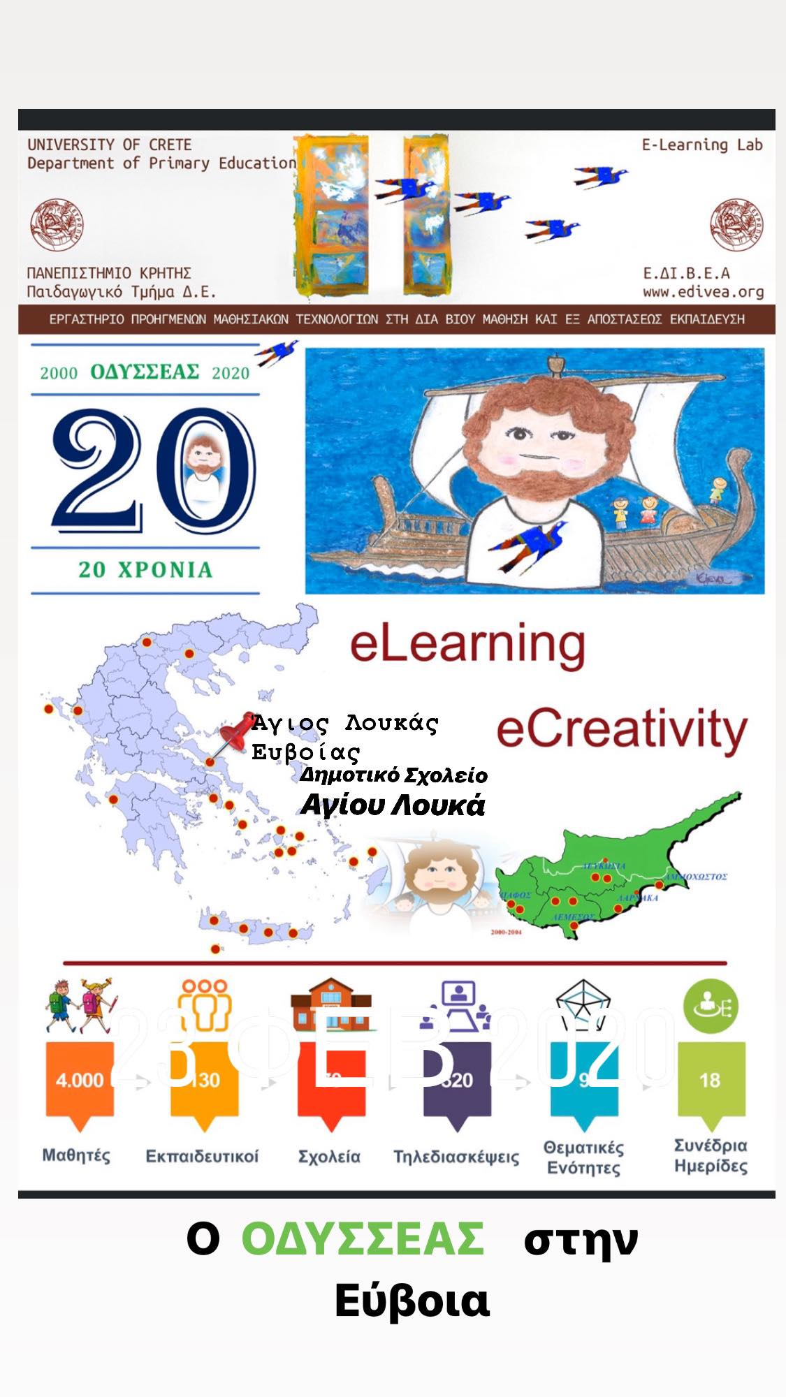
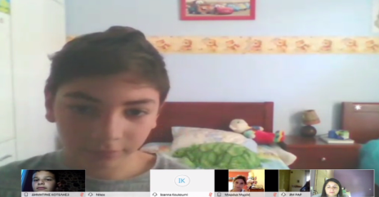
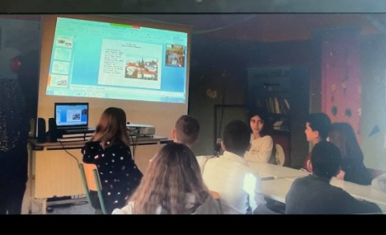
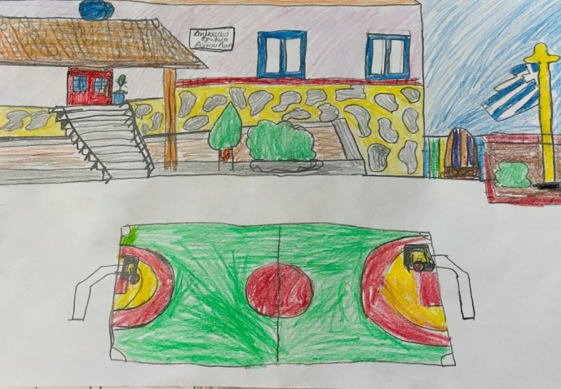
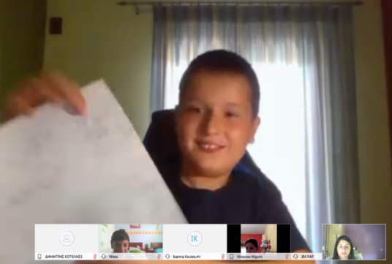
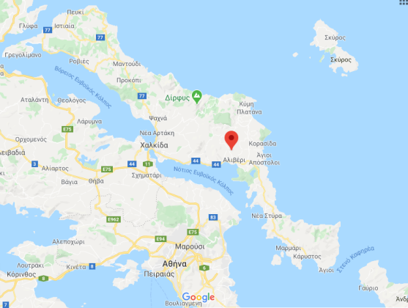
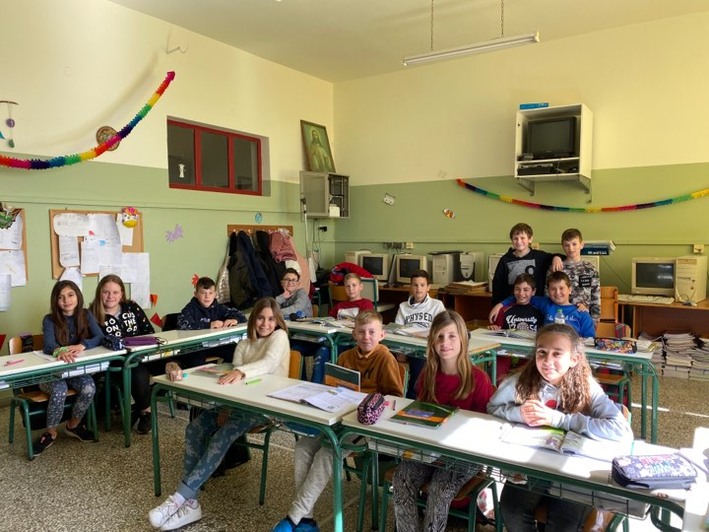

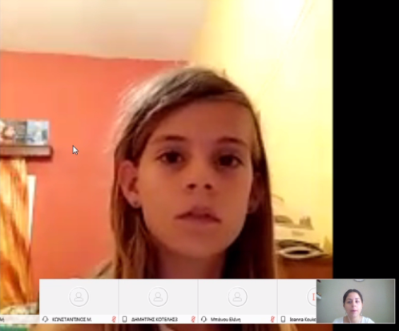

Slide 34
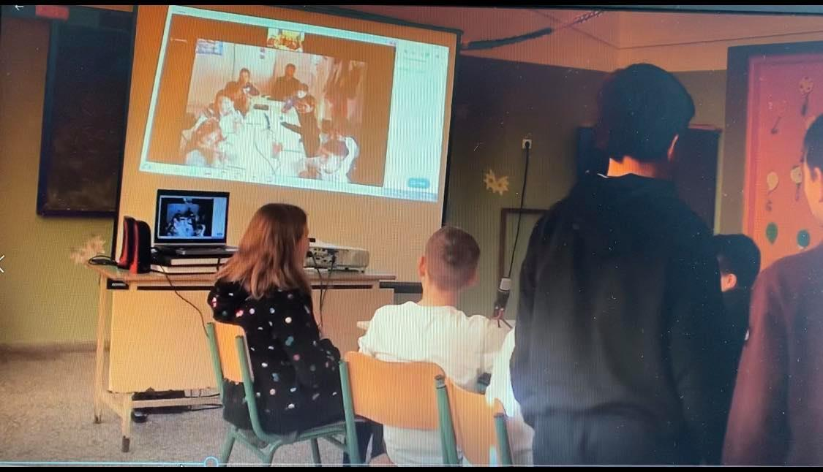
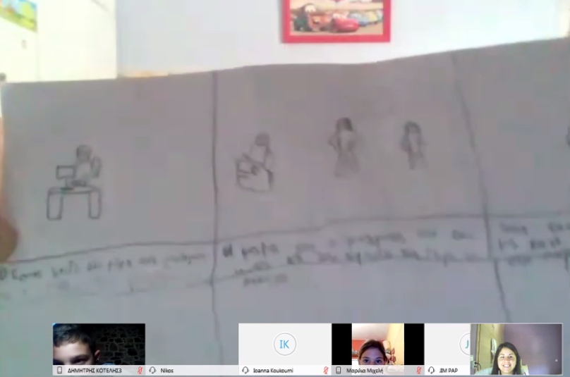
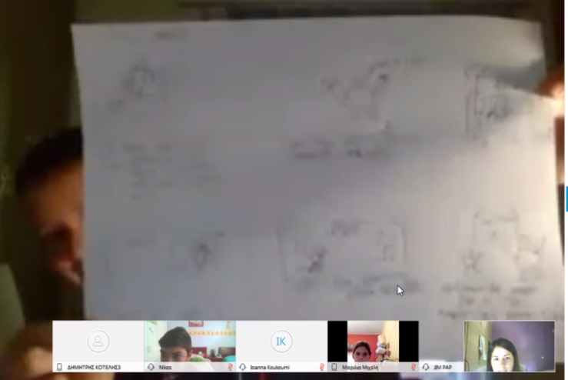
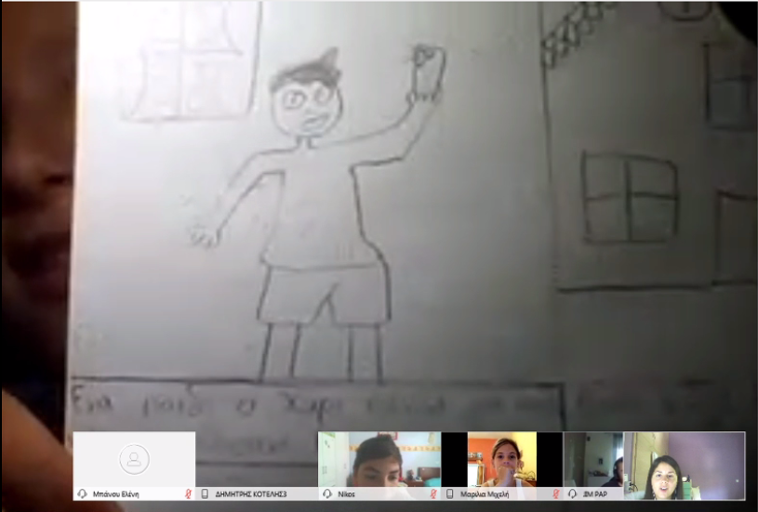

Slide 35
Σύνοψη
Στην παρούσα ΔΕ επιχειρήθηκε να διερευνηθεί η συνεισφορά του προγράμματος «ΟΔΥΣΣΕΑΣ 2020» στην ασφαλή χρήση του διαδικτύου από τους μαθητές, έρευνα η οποία μπορεί να αποτελέσει στο μέλλον, τη βάση για το σχεδιασμό και την υλοποίηση πιλοτικών προγραμμάτων αυτοδύναμης εξ αποστάσεως εκπαίδευσης σε μαθητές πρωτοβάθμιας εκπαίδευσης.

Slide 36
Σας ευχαριστώ για την προσοχή σας

